Slide 1
Отчет об исполнении бюджета Красновишерского муниципального района за 2017 год

Slide 2
Доходы бюджета Красновишерского муниципального района за 2017 год в разрезе видов доходов

Slide 3
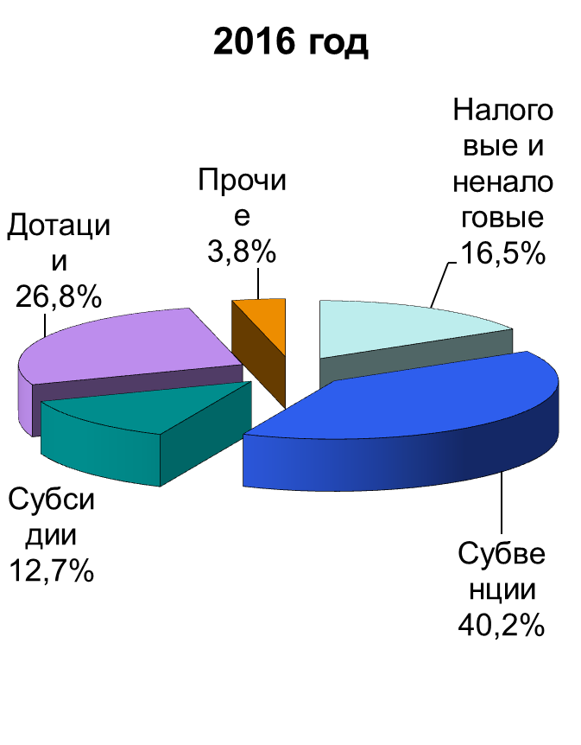
Структура основных видов доходов бюджета Красновишерского муниципального района в 2016-2017 г., %

Slide 4
Исполнение плана по доходам бюджета за 2017 год
Исполнение плана по доходам – 97,4%

Slide 5
Динамика поступления налоговых и неналоговых доходов, тыс. руб.

Slide 6
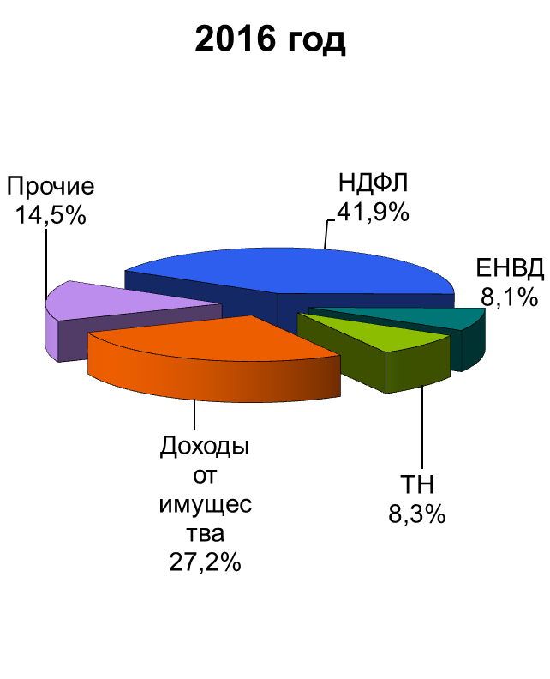
Сравнительный анализ структуры налоговых и неналоговых доходов бюджета

Slide 7
Динамика поступления налоговых доходов, т. руб.

Slide 8
Динамика поступлений доходов, млн. руб. Налог на доходы физических лиц

Slide 9
Динамика поступлений доходов, млн. руб. Доходы от использования муниципальной собственности

Slide 10
Динамика поступлений доходов, млн. руб.
ЕНВД
в % к пред. году
Транспортный налог
в % к пред. году

Slide 11
Исполнение плана по основным источникам налоговых и неналоговых поступлений доходов
103,9 %

Slide 12
Структура доходов поселений, %

Slide 13
Сравнение исполнения плана по налоговым и неналоговым доходам в разрезе МО за 2017 год, %
13
Notes:
13

Slide 14
Исполнение плана по расходам бюджета за 2017 год
Исполнение плана по расходам – 94,7%

Slide 15
Структура расходов бюджета района
Расходы социальной направленности – 65,4%

Slide 16
МП «Развитие образования»
Показатель | План | Факт
Доля населения, удовлетворенных качеством услуг в сфере образования | 85 % | 85 %
Охват дошкольным образованием детей от 3 до 7 л. | 100 % | 100 %
Удельный вес численности учителей в возрасте до 35 лет | 11 % | 5,1 %
Доля уч-ся, обучающихся в соответствии с новым федеральным государственным образовательным стандартом | 63,6% | 72,8%
Доля уч-ся, получающих услугу дополнительного образования | 76,6% | 71,4%
Доля детей и молодежи, ставших победителями и призерами краевых, всероссийских мероприятий | 19,2% | 31,7 %
98,5%

Slide 17
Динамика роста (снижения) детей, посещающих образовательные учреждения
+ 7
- 206

Slide 18
МП «Развитие культуры»
Показатель | План | Факт
Доля населения, удовлетворенных качеством услуг в сфере культуры | 85 % | 78,6%
Увеличение кол-ва участников культурно-досуговых мероприятий | + 7,1% | + 6,3%
Доля населения, охваченного услугами библиотечного обслуживания | 50 % | 53 %
Посещаемость музейных учреждений (на 1 жителя в год) | 0,8 | 0,8
Кол-во социокультурных проектов, получивших грантовую поддержку | 30 | 35
Отношение средней з/платы работников культуры к средней з/плате в Пермском крае | 100% | 73%
52,1 %

Slide 19
МП «Семья и дети Вишеры»
96,8 %
Показатель | План | Факт
Кол-во семей в СОП | 117 | 90
Кол-во детей в СОП | 215 | 162
Кол-во семей в СОП, снятых с учета по итогам реабилитации | 20 | 27
Доля детей, охваченных оздоровлением | 92 % | 97,8%
Доля детей в СОП, охваченных оздоровлением | 100% | 73,4%
К-во несовершеннолетних, совершивших преступления | 22 | 14
К-во несовершеннолетних, повторно совершивших преступления | 9 | 1

Slide 20
МП «Развитие физической культуры, спорта и туризма»
100 %
Показатель | План | Факт
Доля населения, систематически занимающаяся ФиС | 33% | 33,4%
Кол-во паспортизированных туристских маршрутов | 1 | 0
Численность населения, принявшего участие в спортивных мероприятиях | 5720 | 5502
К-во призовых мест, завоеванных на краевых соревнованиях | 17 | 18
К-во участников, выполнивших знак отличия ГТО | 35 | 163

Slide 21
МП «Экономическое развитие»
Показатель | План | Факт
Количество СМП (на 1 тыс. жителей) | 38 | 38
Количество созданных рабочих мест | не менее 7 | 10
Количество оборудования, приобретенного по договорам лизинга | не менее 2 ед. | 3
Количество новых КФХ | 2 | 3
Количество участников ярмарок, реализующих с/х продукцию | не менее 60 | 65
Количество контрольных мероприятий | 5 | 5
99,9 %

Slide 22
МП «Обеспечение безопасности жизнедеятельности населения»
99,1 %
Показатель | План | Факт
Кол-во погибших на пожарах (на 10 тыс.) | 5,16 | 3,81
Количество ДТП | 200 | 123
Уровень преступности (на 10 тыс. населения) | 170,5 | 183,7
Обучено ответственных должностных лиц ГО и РСЧС | 80% | 80%
Охват населения системой оповещения | 100% | 100%

Slide 23
МП «Развитие транспортной системы»
Показатель | План | Факт
Доля автодорог, соответствующих нормативным требованиям | не менее 50 % | 66,5 %
Доля наличия техпаспортов на автодороги | 32,3 % | 33,1 %
Доля безопасных категорированных объектов транспортной инфраструктуры | 50% | 28,6%
Доля граждан, получивших муниципальную услугу по перевозке пассажиров автотранспортом | 0,07% | 0,07%
97,8 %

Slide 24
Анализ исполнения бюджета в части средств Дорожного фонда

Slide 25
Структура Дорожного фонда

Slide 26
МП «Управление имуществом и земельными ресурсами»
Показатель | План | Факт
Доля объектов казны, прошедших госрегистрацию прав собственности | 95 % | 97%
Доля недвижимого имущ-ва, находящегося в реестре муниципального имущества | 95 % | 85 %
Проведение контрольных мероприятий в отношении земельных участков | 95% от плана | 130%
Доля площади ликвидированных несанкционированных свалок | 100 % | 100 %
Реализация проектов по экологическим акциям и природоохранным мероприятиям | 100 % | 100 %
57,6 %

Slide 27
МП «Градостроительная деятельность»
Показатель | План | Факт
Обеспеченность актуализированными документами территориального планирования | 80 % | 30%
Обеспеченность актуализированными документами градостроительного зонирования | 80% | 95%
Обеспеченность условий для развития строительства | 100 % | 90 %
Доля земель, вовлеченных в жилищное строительство на территории сельских поселений | 60 % | 60 %
15,8 %

Slide 28
МП «Развитие и гармонизация межнациональных отношений»
100 %
Показатель | План | Факт
Доля граждан, положительно оценивающих состояние межнациональных отношений от числа опрошенных | 78 % | 78,2 %
Уровень толерантного отношения к представителям другой национальности | 85 % | 86 %
Публикации в газете, направленные на укрепление единства нации | 4 | 16

Slide 29
Динамика расходов в разрезе муниципальных программ
 | 2016 | 2017 | Откл.
«Развитие образования» | 365774 | 423890 | +58116
«Развитие культуры» | 29 423 | 27 240 | - 2 183
«Развитие ФиС и туризма» | 2 035 | 1 797 | - 238
«Семья и дети Вишеры» | 26 408 | 25 733 | - 675
Обеспечение безопасности | 2 460 | 2 782 | + 322
Экономическое развитие | 15 028 | 3 686 | - 11342
Развитие транспортной системы | 86 835 | 134239 | +47404
Управление имуществом и ЗР | 1 731 | 2 621 | + 890
Гармонизация м/н отношений | 648 | 648 | -
Гр/строительная деятельность |  | 331 | + 331
Создание условий для оказания медицинской помощи |  | 325 | + 325

Slide 30
Текущий ремонт дороги «Красновишерск – Вая»
Ремонт автодороги по ул. Советская – 5 255 тыс. руб.
Ремонт автодороги по ул. Куйбышева – 3 896 тыс. руб.

Slide 31
Строительство образовательных учреждений

Slide 32
Расходы на содержание ОМСУ, тыс. руб.
97,3%

Slide 33
Динамика заработной платы отдельных категорий работников, руб.

Slide 34
Уровень дотационности бюджетов в разрезе МО
34
Notes:
34

Slide 35
Динамика оказания финансовой помощи поселениям в 2016-2017 гг.

Slide 36
Сведения об остатках бюджетных средств на счете бюджета района, тыс. руб.
Остаток средств бюджета по состоянию на 01.01.2018 г. | 28 612,1
в том числе:
средства краевого бюджета | 4 428,5
средства районного бюджета | 24 183,6

Slide 37
Утвердить:
ДОХОДЫ | 711 645,2 тыс. руб.
РАСХОДЫ | 733 406,4 тыс. руб.
ДЕФИЦИТ | 21 761,2 тыс. руб.
МУНИЦИПАЛЬНЫЙ ДОЛГ | 0

